Slide 1
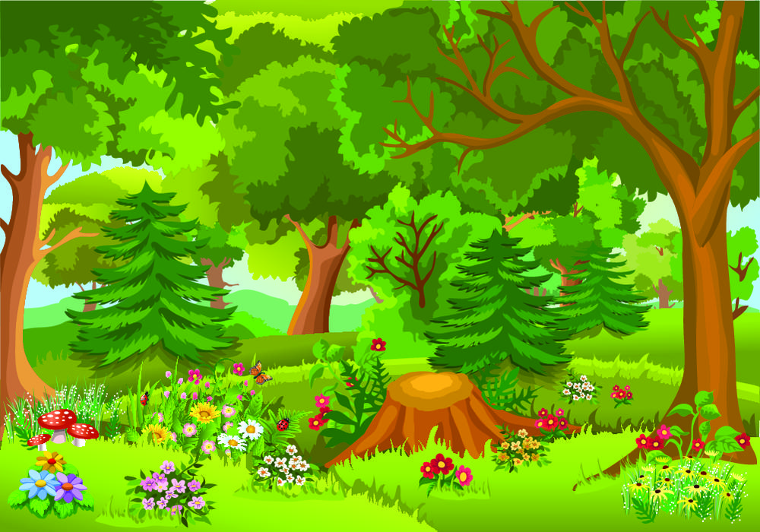
Які тварини живуть у лісі?
Я досліджую світ
3 клас
Тварини
Урок 73

Slide 2
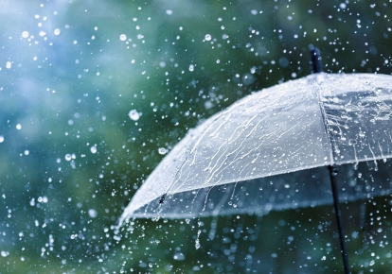
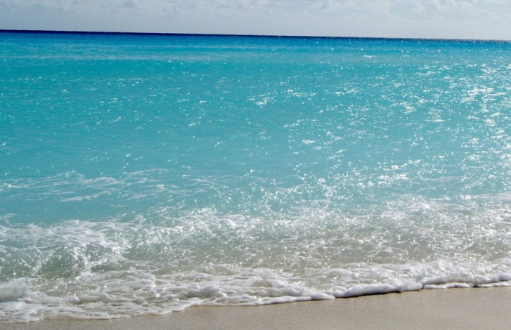
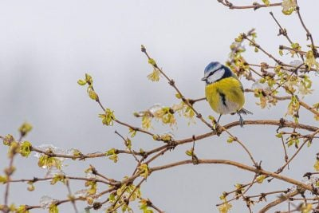
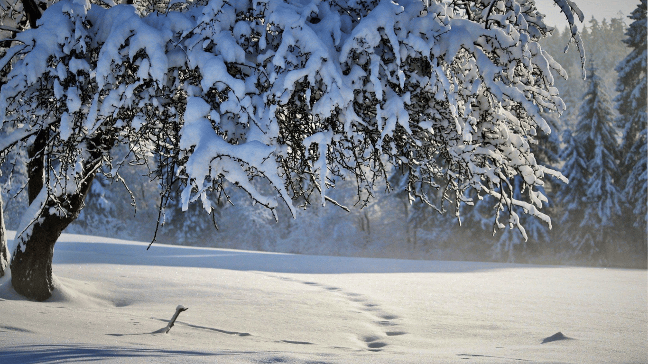
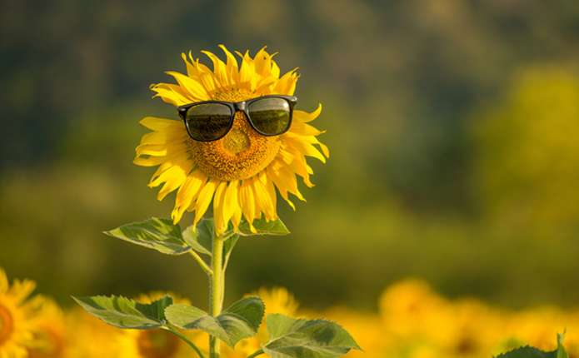
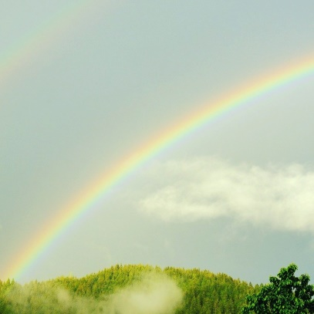
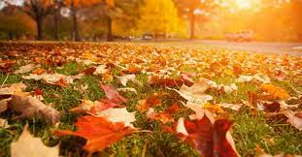
Емоційне налаштування на роботу
Виберіть світлину з явищем природи, яке виражає ваші емоції
Дощ
Хвильки на морі
Перші листочки
Сніг
Спека
Веселка
Листопад

Slide 3

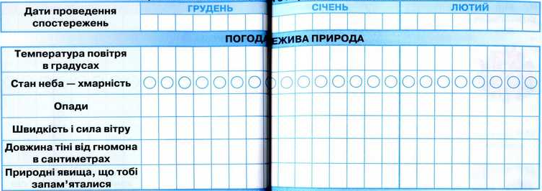
Вправа «Синоптик»
Яка зараз пора року?
Яке число місяця?
Який місяць року?
Який день тижня?
Запиши свої спостереження за неживою природою у календар спостережень
Зошит.
Сторінка
62-63

Slide 4

Пригадаймо
Природне угруповання – це сукупність живих організмів, які пристосувалися до спільного життя в певному середовищі існування.
Відгадайте загадку
Дім зі всіх сторін відкритий.
Він різьбленим дахом критий.
Ти заходь в зелений дім –
Чудеса побачиш в нім.
Сьогодні на уроці ви дізнаєтеся, що тварини в лісі пов’язані між собою і з умовами довкілля.

Slide 5
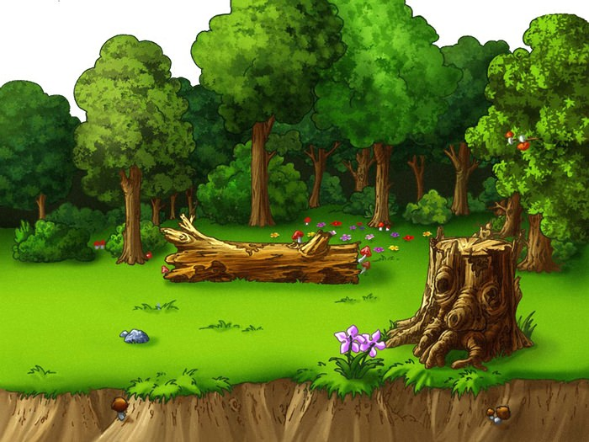
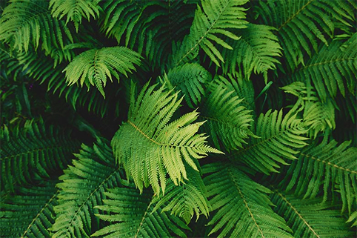
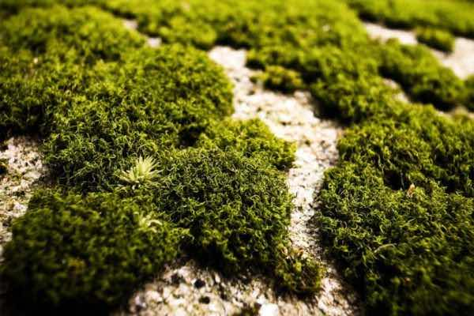
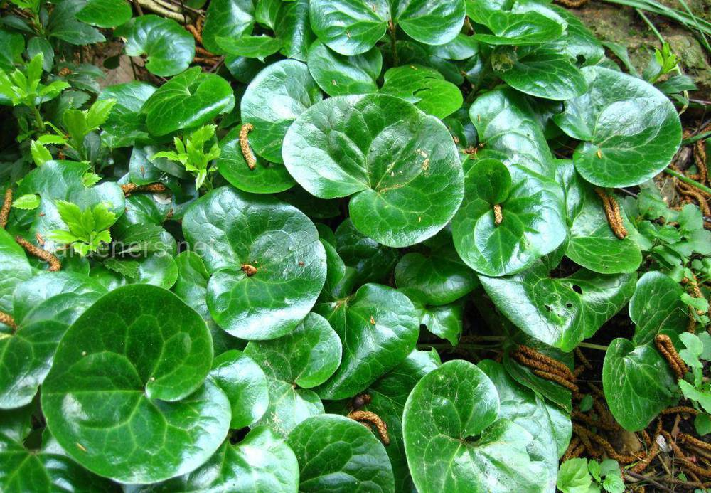
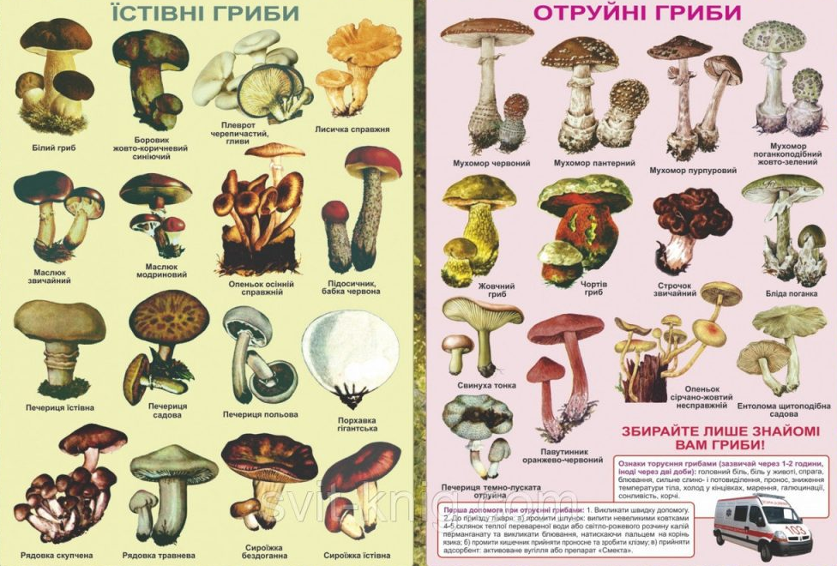
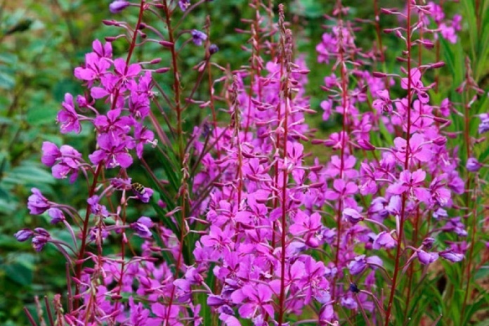
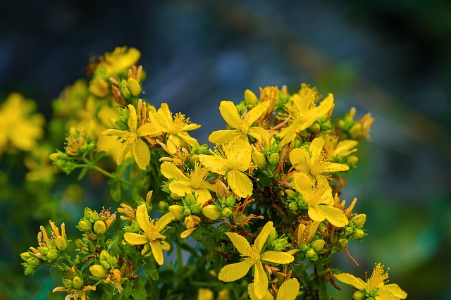
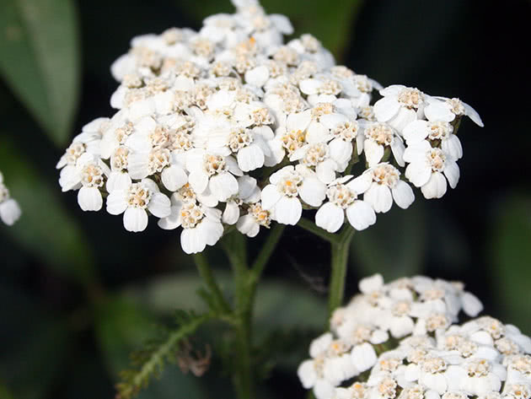
Пригадайте
Які рослини утворюють різні лісові угруповання?
Папороть
Мохи
Копитняк
Іван-чай
Звіробій
Деревій

Slide 6
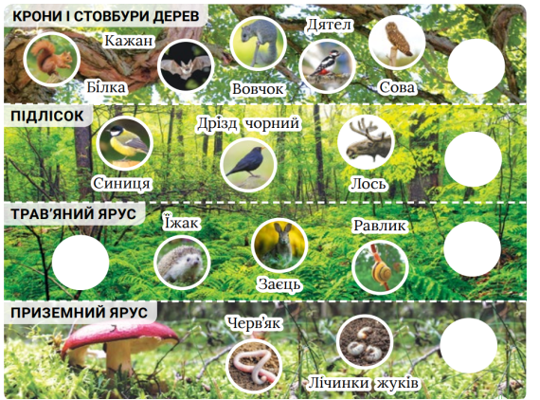
Розкажіть за ілюстрацією, які живі організми утворюють яруси лісу.

Slide 7
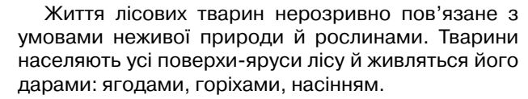
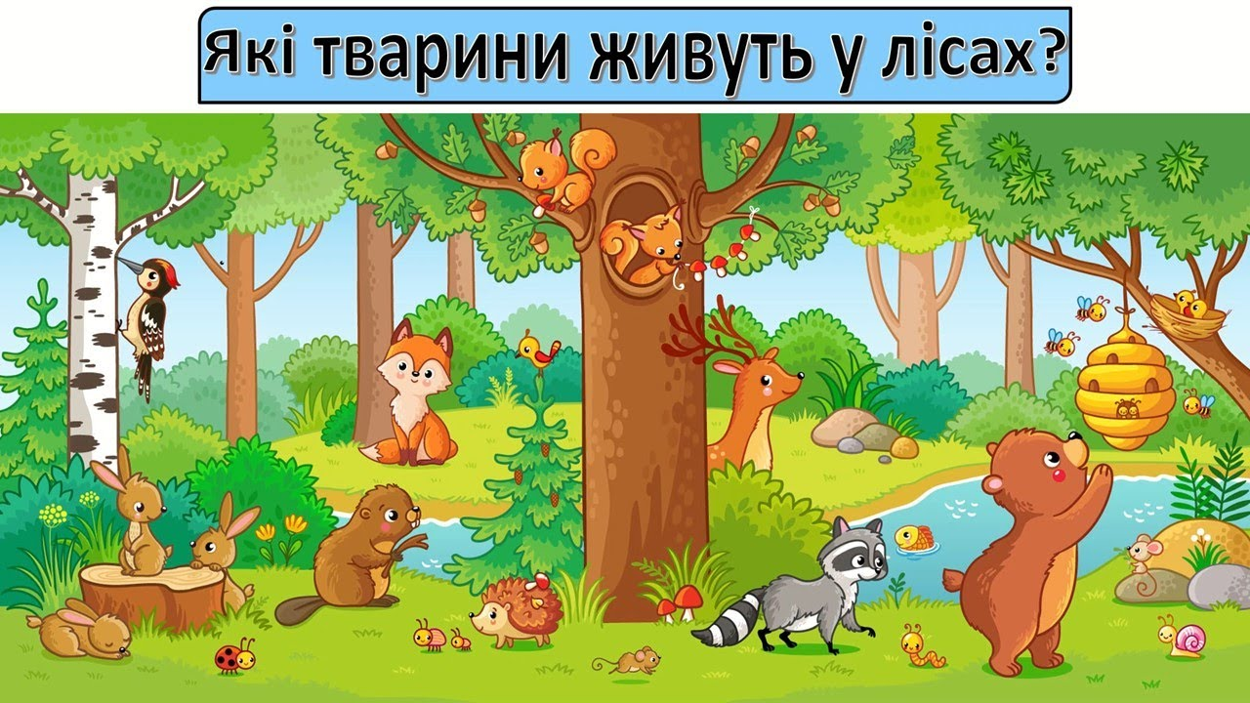
Прочитайте інформацію
Підручник.
Сторінка
107

Slide 8
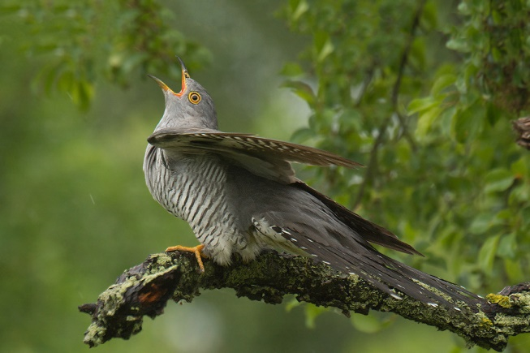
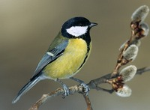
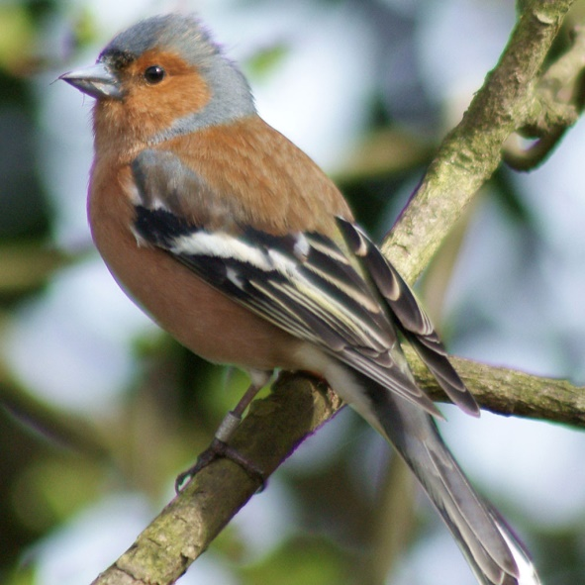
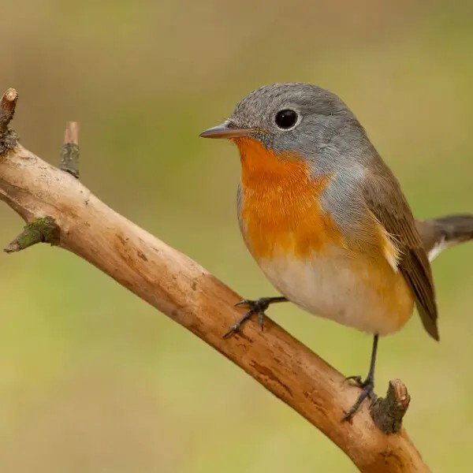
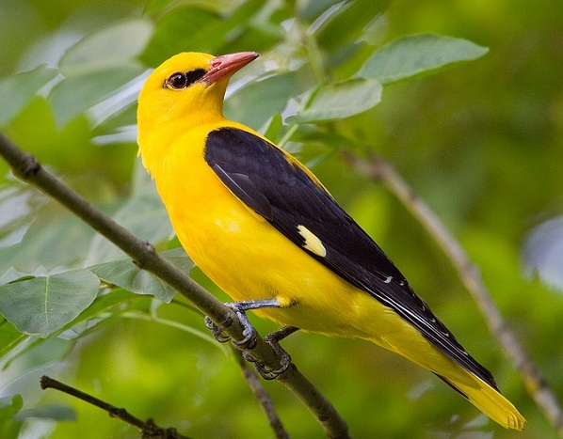
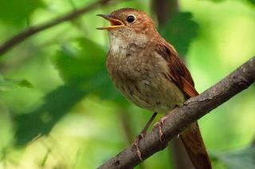
Прочитайте інформацію
У хвойному, мішаному чи листяному лісі, передовсім, увагу привертають птахи. Чути голосне кування самця зозулі. Всіх комахоїдних птахів — синицю, соловейка, зяблика, мухоловку й жовту вивільгу — називають друзями лісів.
Підручник.
Сторінка
107

Slide 9
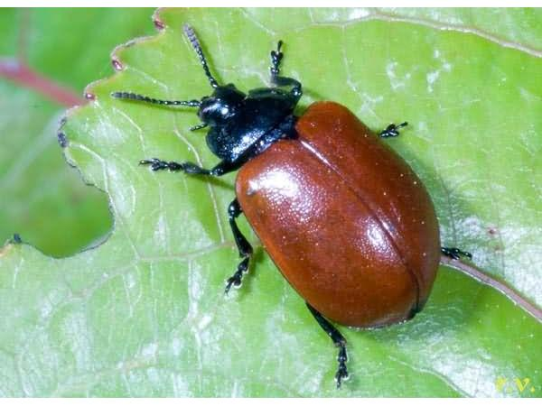
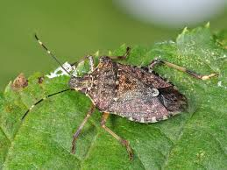
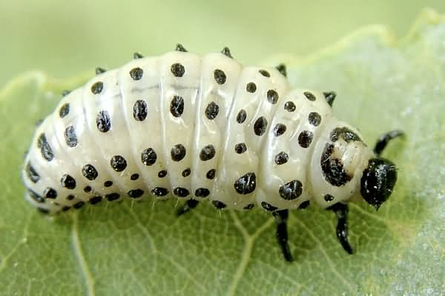
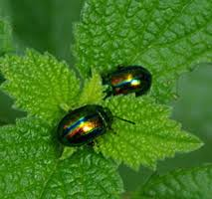
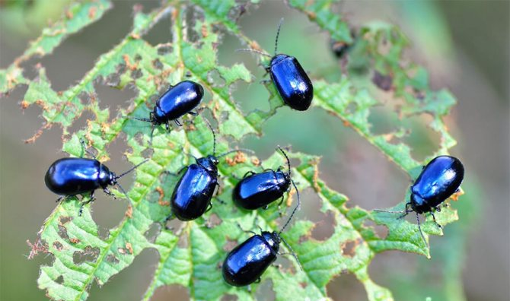
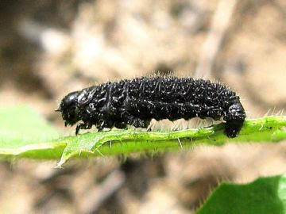
Прочитайте інформацію
Комахоїдні птахи оберігають лісові рослини від навали шкідників: листоїдів, клопів, гусені метеликів.
Підручник.
Сторінка
107

Slide 10
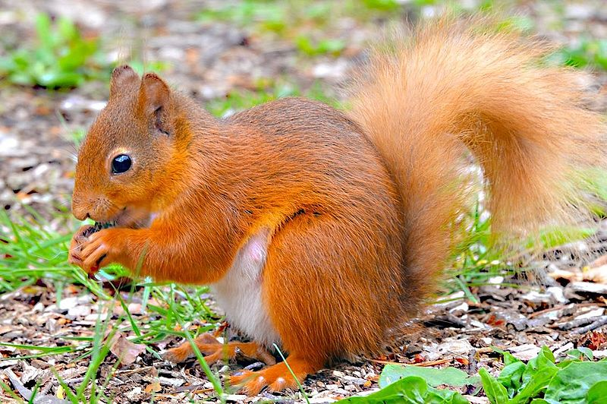
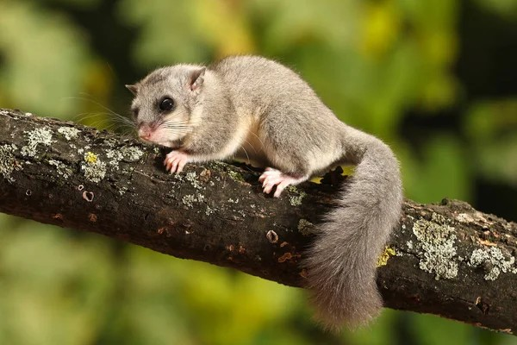
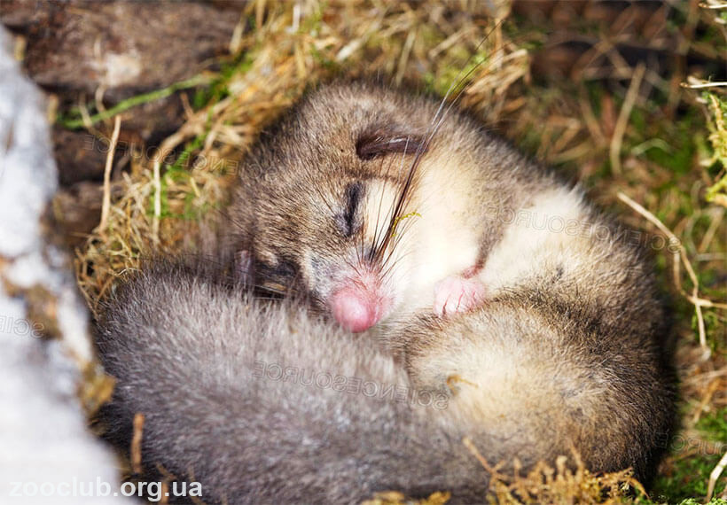
Прочитайте інформацію
Лісові звірі — вивірка (білка) та вовчок (ряд мишоподібних) — майже все життя перебувають на деревах. Тут вони живляться і влаштовують гнізда.
Підручник.
Сторінка
107

Slide 11
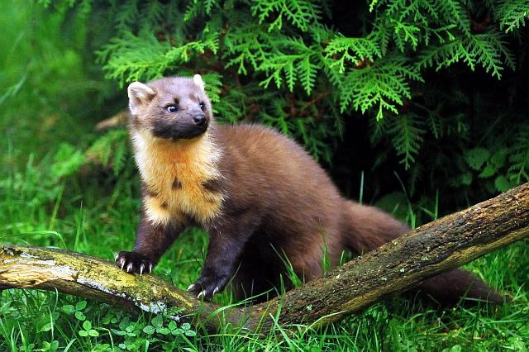
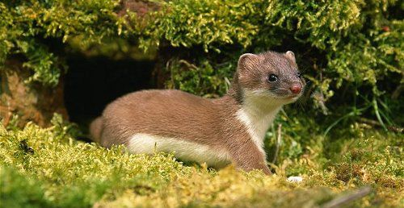
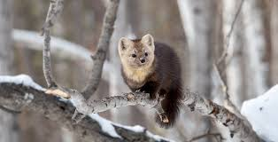
Прочитайте інформацію
Напівдеревний спосіб життя в куниці, горностая і соболя: вони багато часу проводять на землі упродовж полювання, однак спритно лазять по деревах у дуплах і гніздах.
Підручник.
Сторінка
107

Slide 12
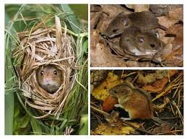
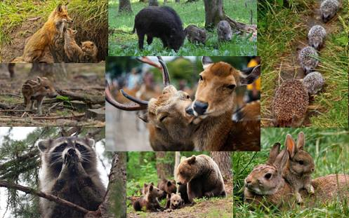
Прочитайте інформацію
У лісовій підстилці клопочуться миші, які стають поживою для лисиці.
Для ведмедя, лося, оленя, сарни (козулі) й дикого кабана ліс є місцем здобування корму та надійним укриттям.
Підручник.
Сторінка
107

Slide 13
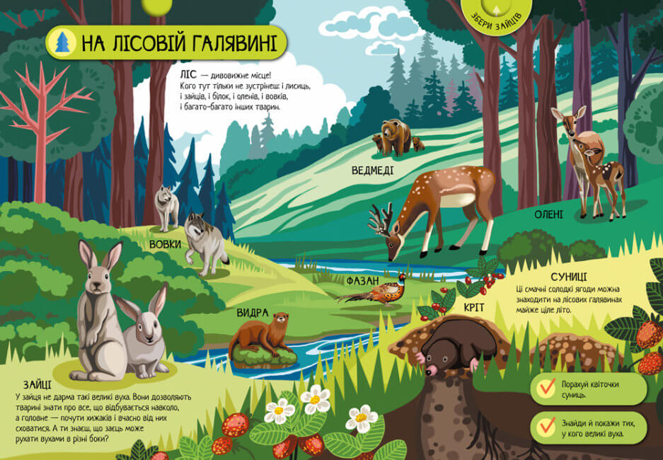

Slide 14
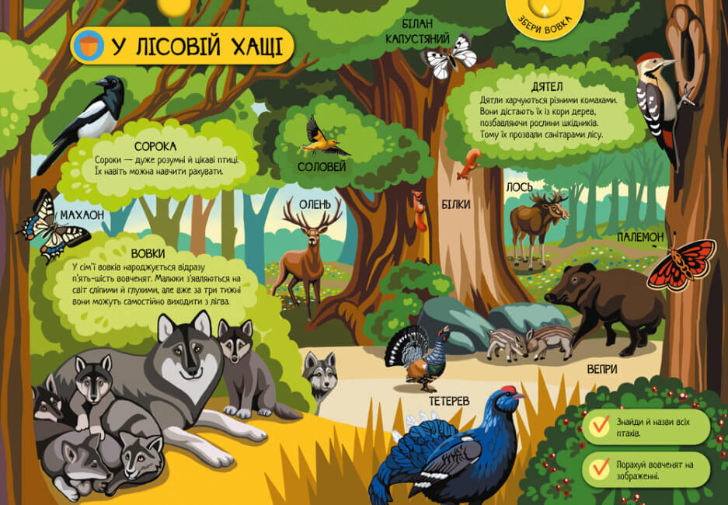

Slide 15
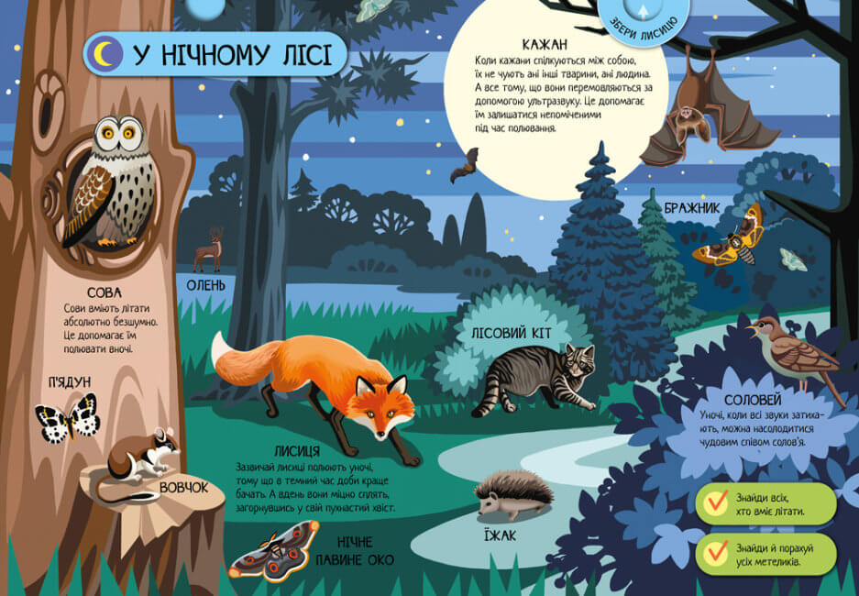

Slide 16
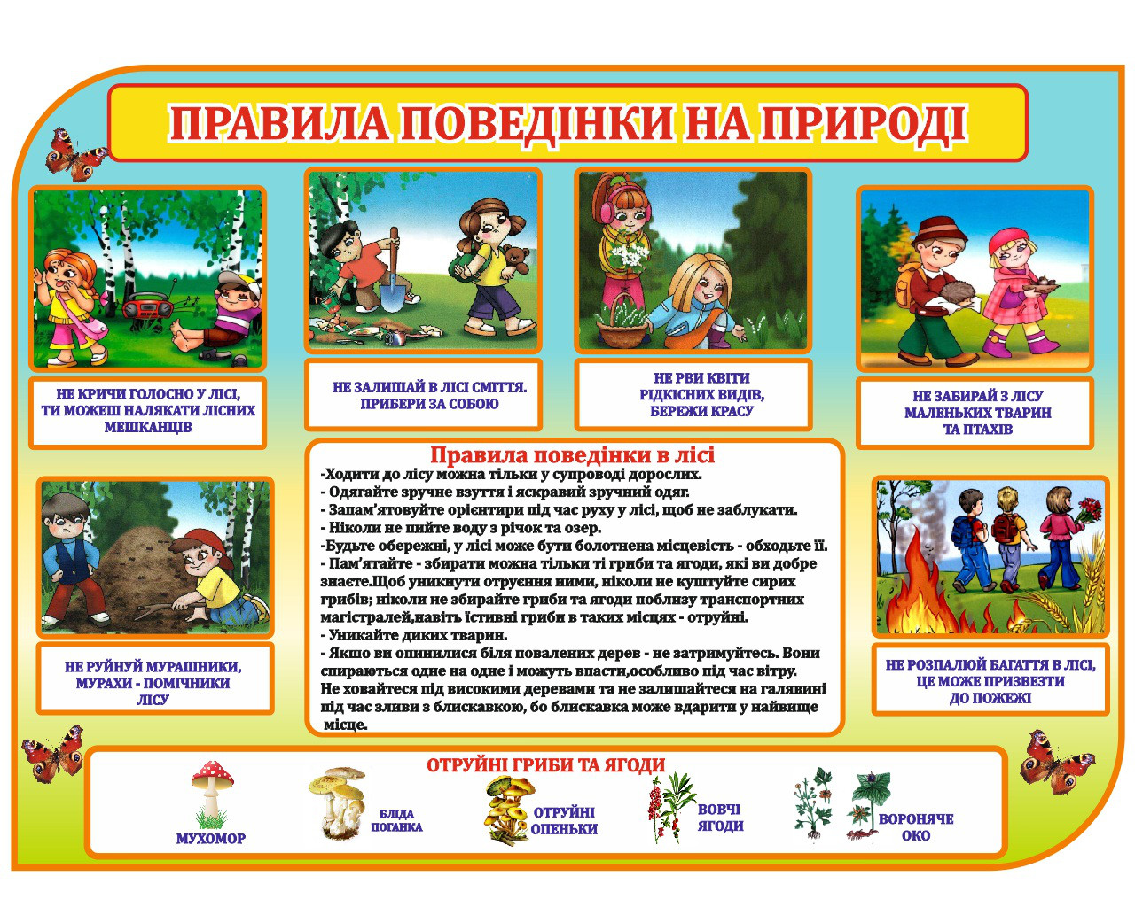

Slide 17
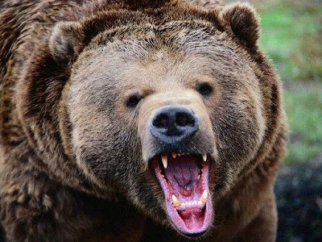
Запам’ятайте
Стережіться звірів, їхня поведінка може бути агресивною і непередбачуваною, особливо в період виведення потомства.
Прочитайте і поясніть зміст прислів’я
Немає такого дерева, щоб на нього птахи не сідали.
Підручник.
Сторінка
108

Slide 18




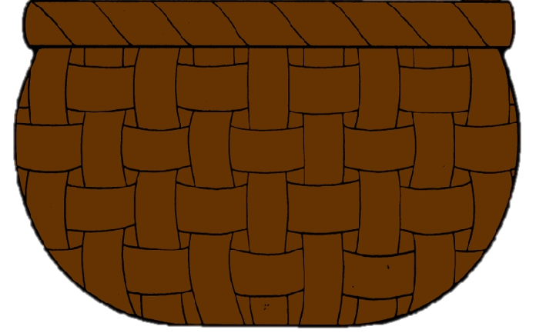
Кошик запитань
Життя яких тварин пов’язане з деревами?
Розкажіть про угруповання тварин лісу, яке вас здивувало.
Підручник.
Сторінка
108

Slide 19
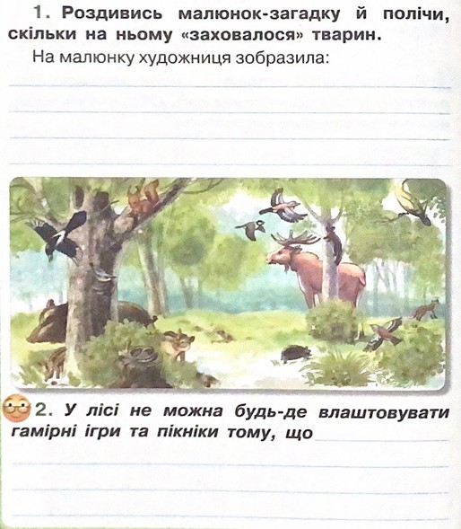
Робота в зошиті
Домашнє завдання
Сторінки 107-108 читати і переказувати, в зошиті завдання до уроку 73.
Частина 2 Сторінка
26

Slide 20













Рефлексія «Загадкові листи»
Вибери лист, який ти хочеш відкрити
(щоби відкрити лист, натисніть на нього)
Сьогодні
на уроці
я навчився/
навчилася…
На уроці
я запам’ятав/
запам’ятала…
Найкраще
мені вдалося…
Урок
завершую з настроєм…
Найбільше
мені сподобалося…
Труднощі виникали…

